Slide 1
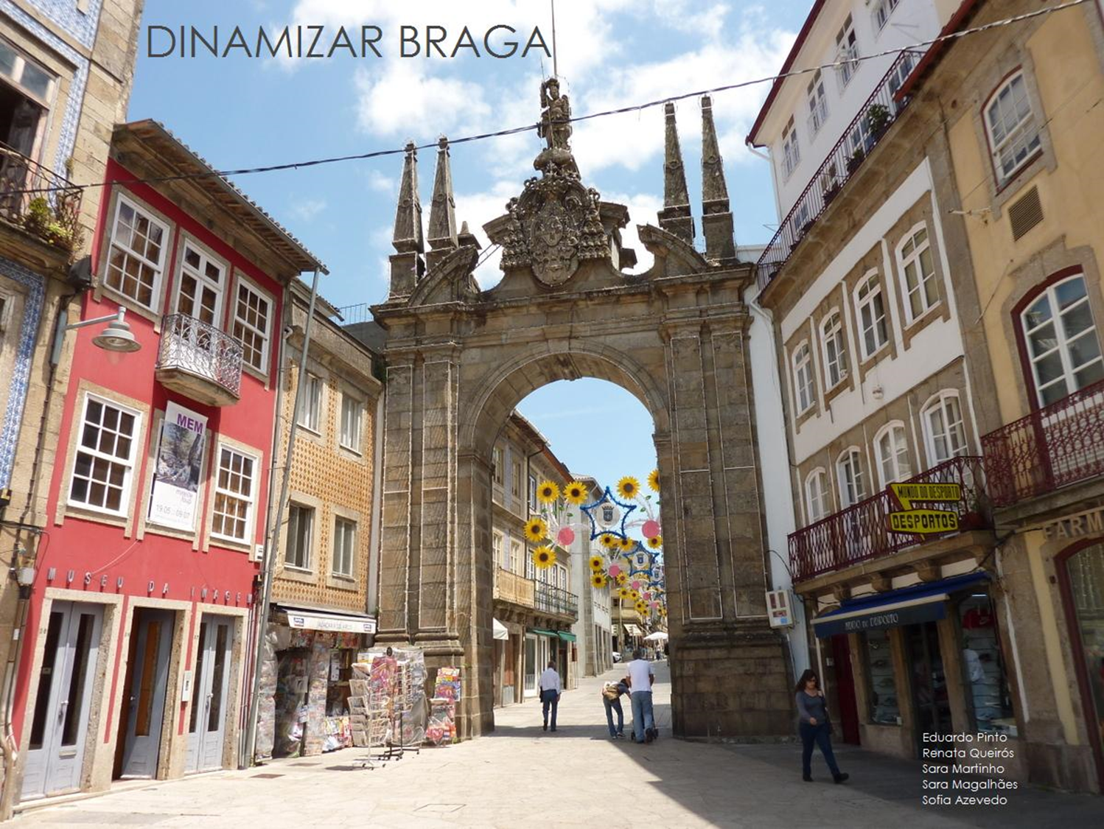

Slide 2
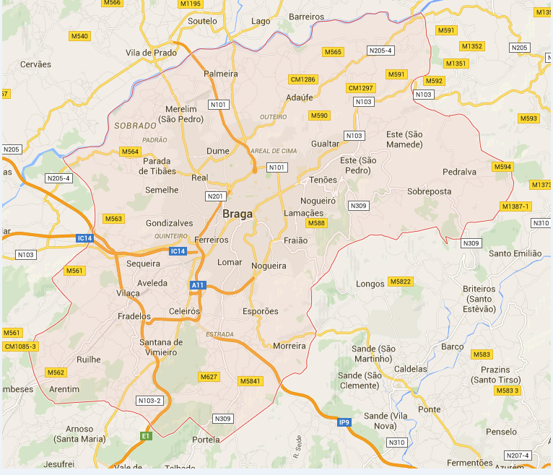
Braga
Área de Braga: 183,5 km²
Número de habitantes: ≈186 mil
Densidade populacional: ≈ 1000 hab./km²
Residentes da área urbana: ≈137 mil
Localização: Norte Litoral

Slide 3
9,4%
43,4%
47,2%
Fonte: Dados do Jornal de Notícias, 2012

Slide 4
Projetos a longo prazo
Parque Aquático
Investimento na continuação do projeto das piscinas olímpicas com extensão a um parque aquático.
Parque da Cidade
Criação de um parque da cidade, com melhor acesso e mais atividades para atrair pessoas.

Slide 5
Foram feitos inquéritos à população sobre este projeto. Os inqueridos eram do sexo feminino e masculino e apresentavam idades entre os 15-75 anos.

Slide 6
Inquéritos (Geral)
8%
100%
92%

Slide 8
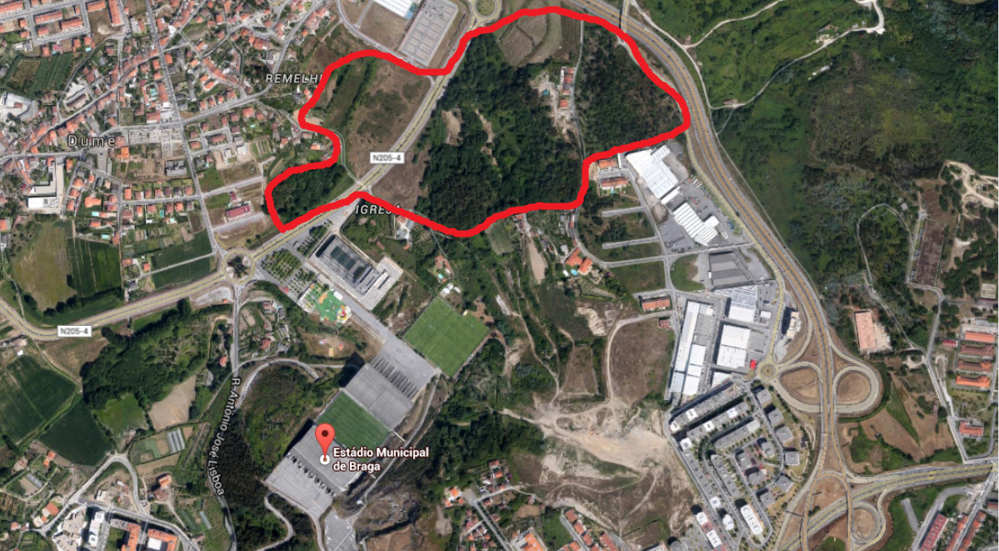
Espaço definido para a construção do Parque da Cidade

Slide 9
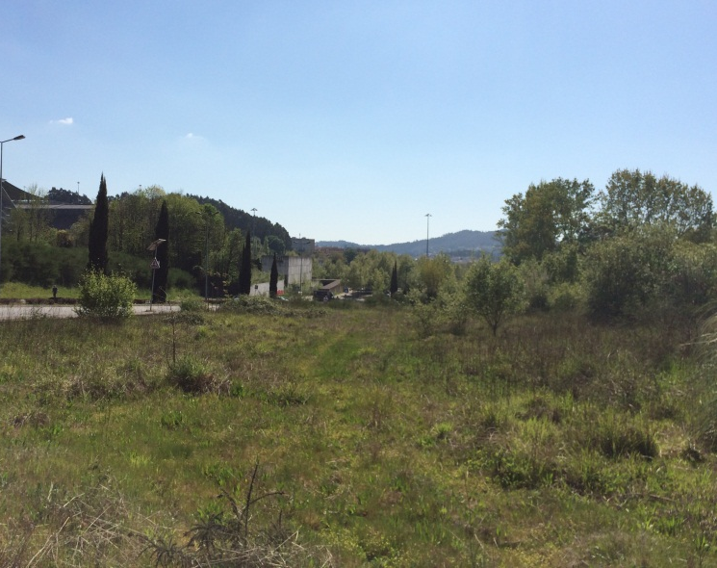
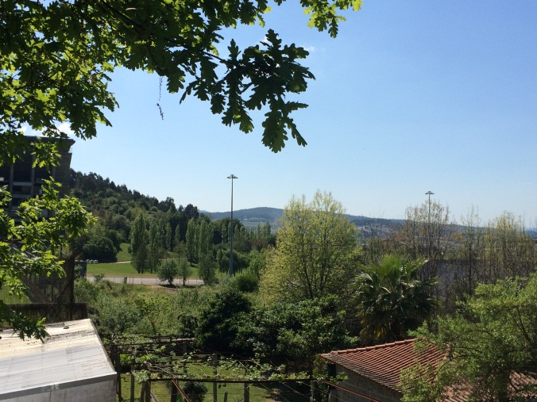
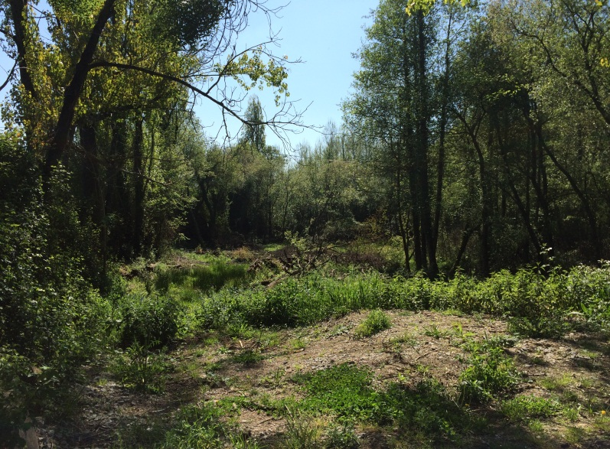
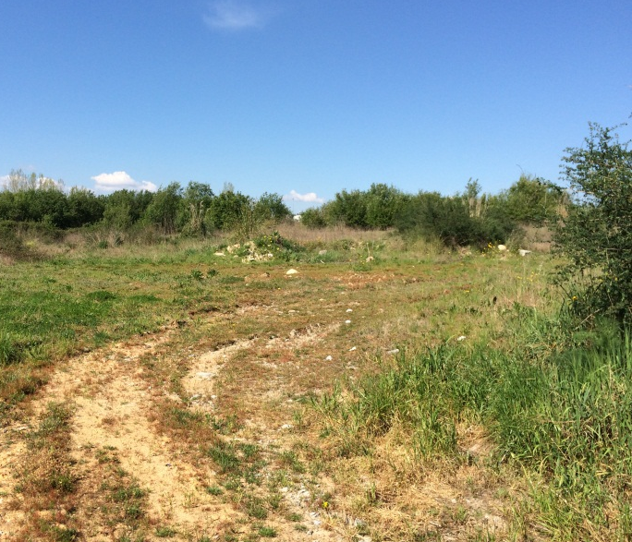
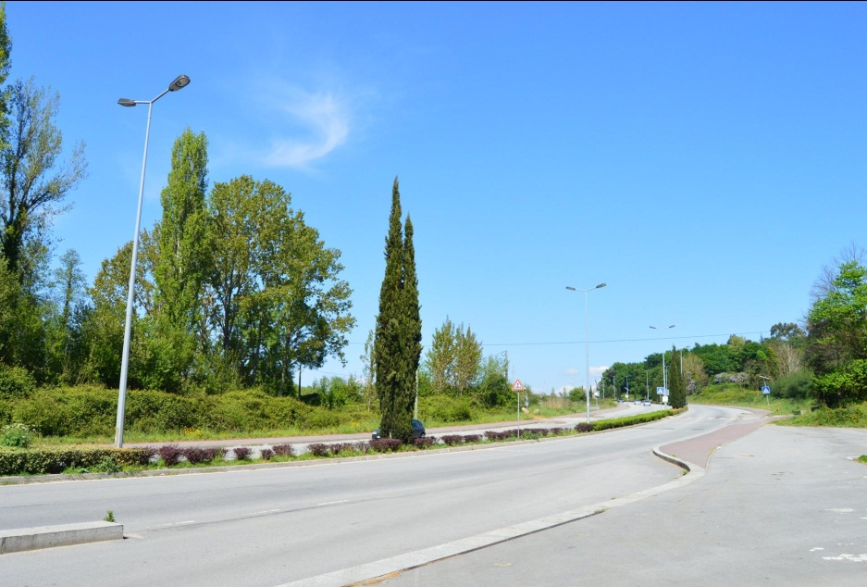
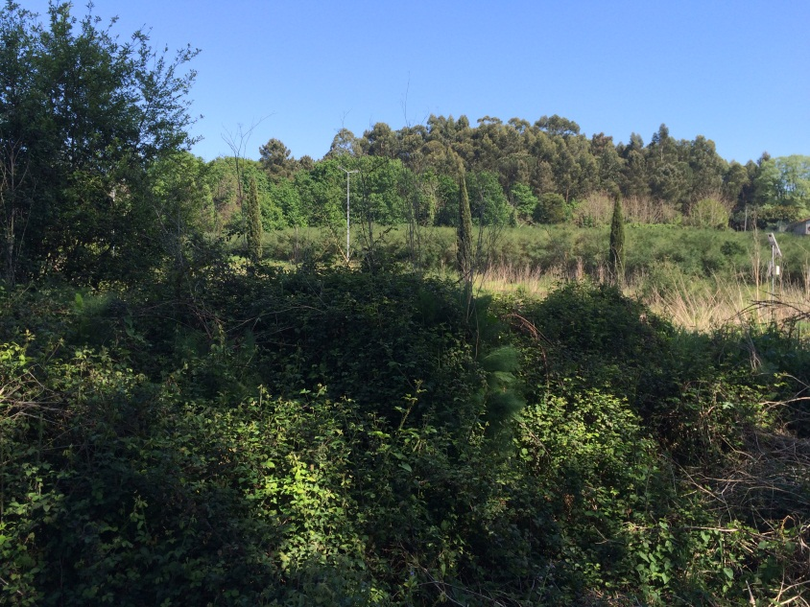
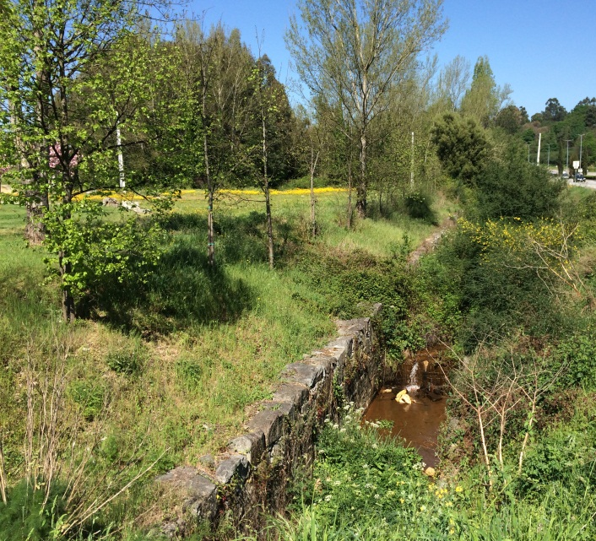
Atualmente

Slide 10
Análise SWOT – Parque da Cidade
Strengths (Forças) | Único parque com tantas actividades distintas; Crescimento da economia; Cria comunidades mais seguras; Espaço para toda a população; Criação de mais espaços verdes; Melhoria da saúde pública; Atrai turismo;
Weaknesses (Fraquezas) | Localização distante do centro da cidade.
Opportunities (Oportunidades) | Acrescenta mais atividades na cidade; Espaço rentável; Convívio da população.
Threats (Ameaças) | Parque da Ponte; Bom Jesus.

Slide 11
Inquérito (Sobre o Parque da Cidade)
2%
32%
40%
68%
58%

Slide 12
Inquérito (Sobre o Parque da Cidade)
2%
10%
20%
6%
18%
98%
26%
12%
8%

Slide 13
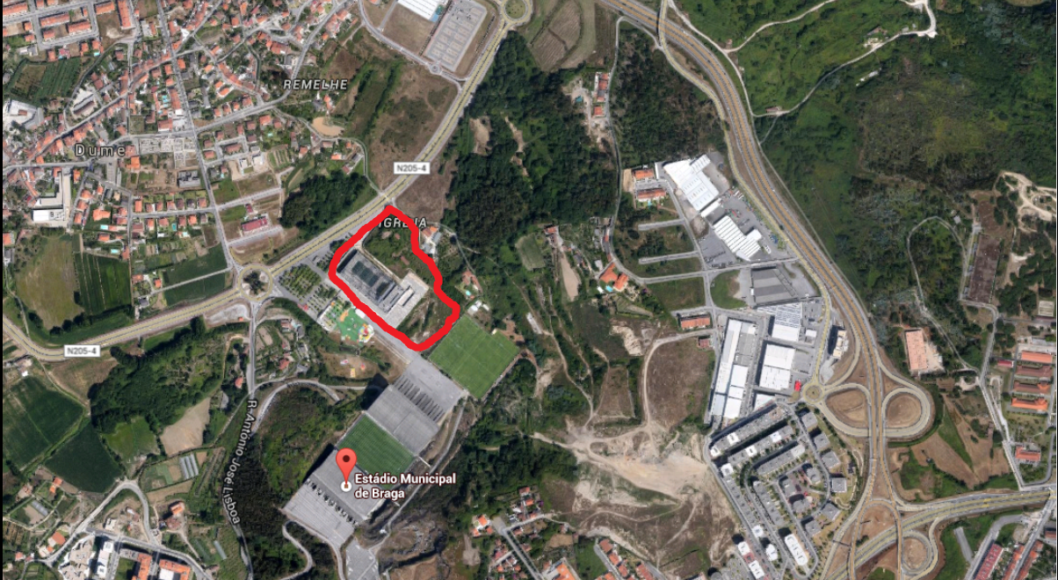
Espaço definido para a construção do Parque Aquático

Slide 14
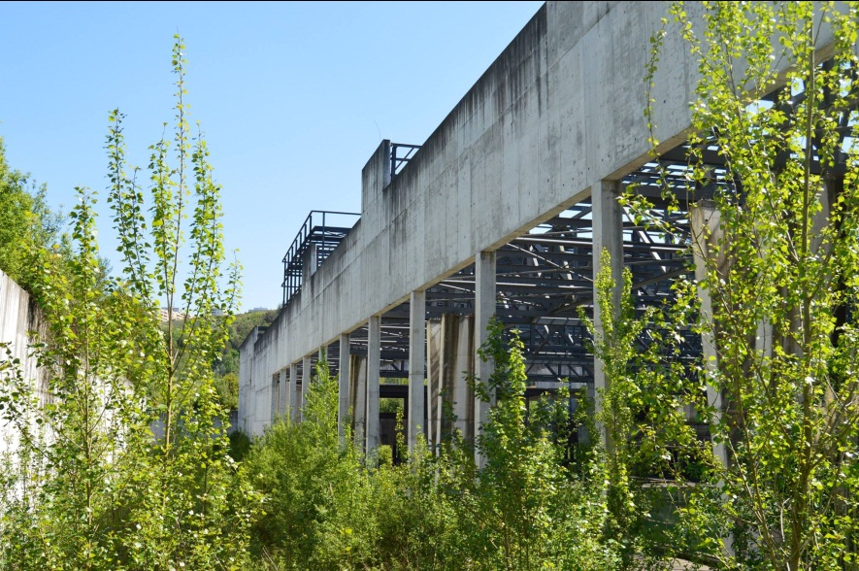
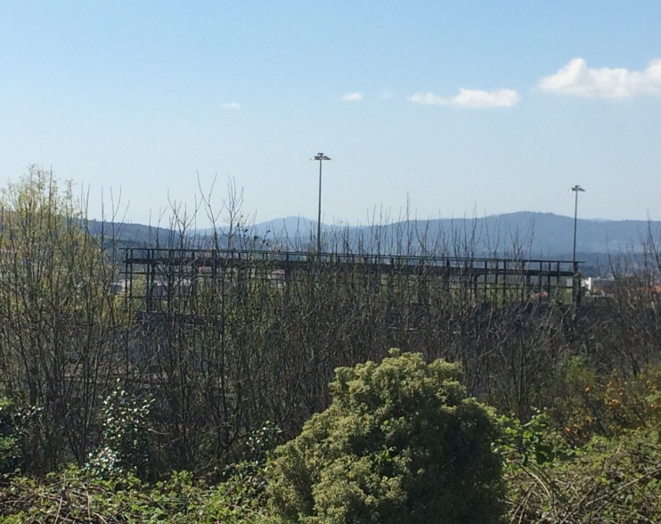
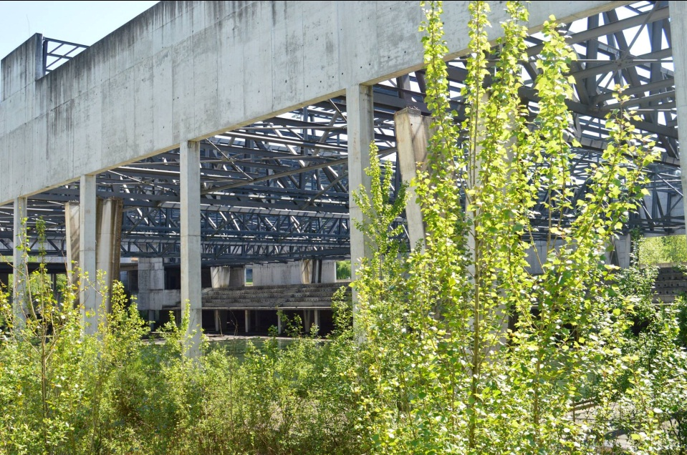

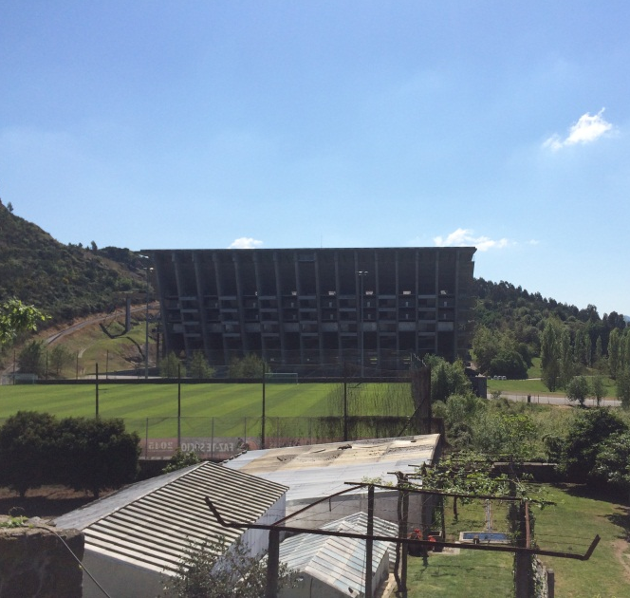
Atualmente

Slide 15
Análise SWOT – Parque Aquático
Strengths (Forças) | Fator de novidade; Atrai turismo; Incentivo ao desporto; Melhoramento geral da saúde da população.
Weaknesses (Fraquezas) | Atividade sazonal; Perigos das piscinas; Entrada paga.
Opportunities (Oportunidades) | Fazer acordos com associações juvenis para fazer “descontos” aos jovens; Fazer acordos com associações para idosos para fazer “descontos” aos idosos; Acordo com colégios para o uso mais ou menos semanal das piscinas; Cria estacionamento; Espaço disponível para alugueres; Promove desportos específicos (exemplo: hidroginástica).
Threats (Ameaças) | Piscinas públicas; Outras fontes de divertimento (cinema, teatro, parques ao ar livre, etc.); Habitações.

Slide 16
Inquérito(Sobre o Parque Aquático)
8%
30%
70%
92%

Slide 17
Inquéritos (Sobre o Parque Aquático)
10%
2%
20%
30%
14%
90%
34%

Slide 18
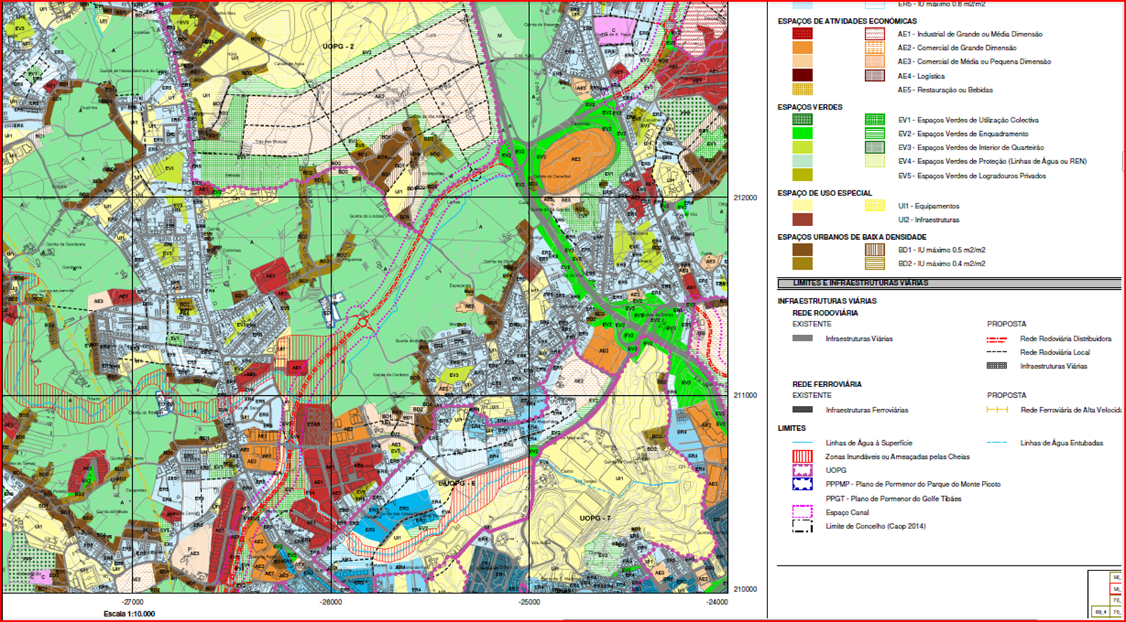
Classificação e qualificação do solo - PDM

Slide 19
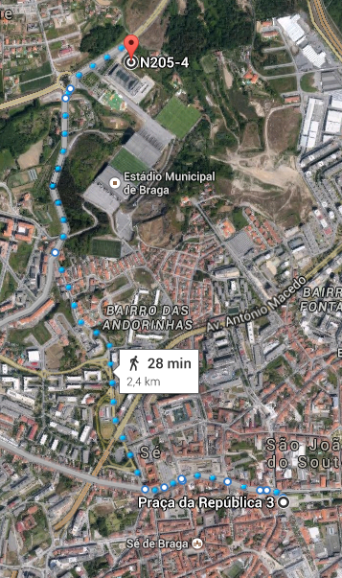
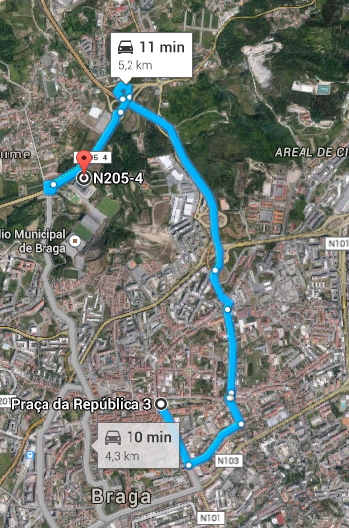
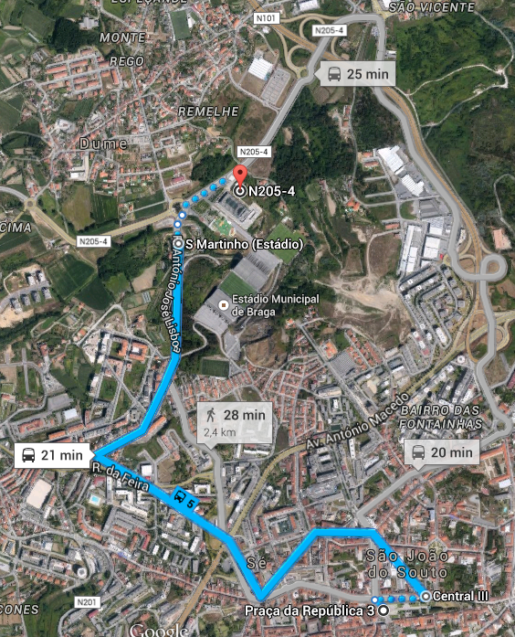
Distância-tempo da área central à área definida para a construção

Slide 20
Projetos a curto prazo
Aproveitamento do espaço da Nave
Melhoramento da acústica na Nave, no Parque de Exposições, possibilitando concertos.
Artistas de rua
Investimento em artistas de rua no centro da cidade, criando um maior fluxo populacional nesta área e dinamizando o comércio.

Slide 21
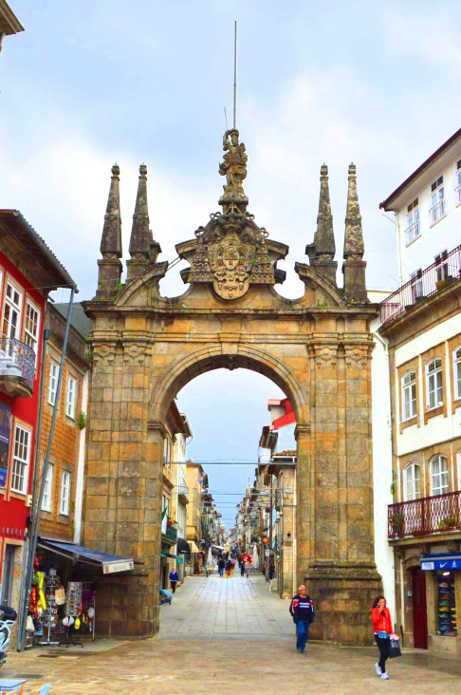
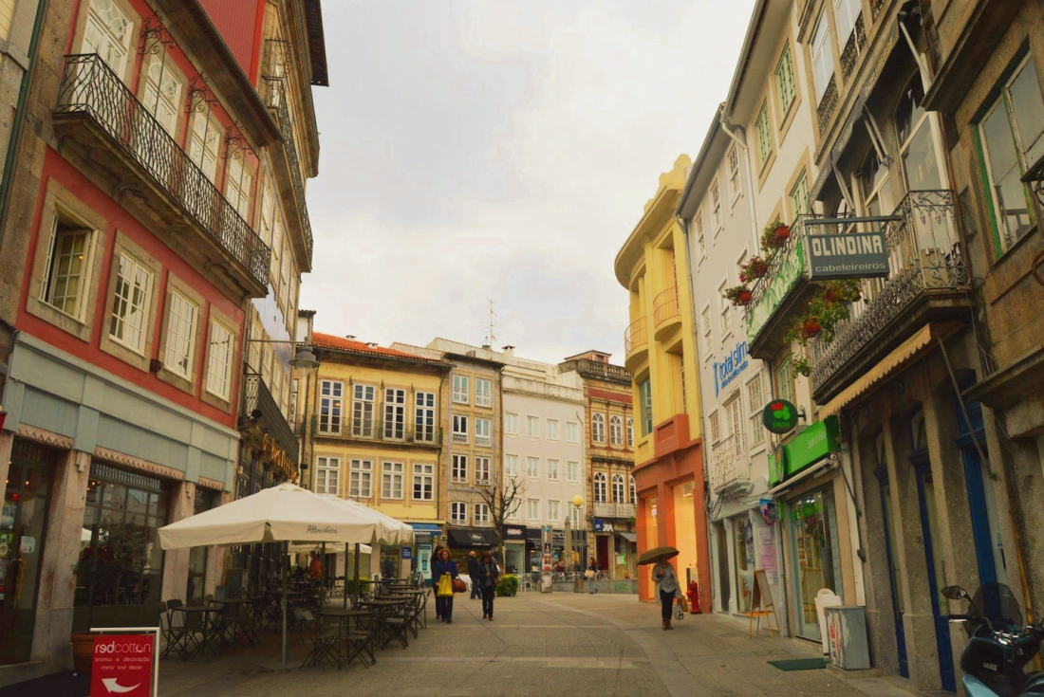
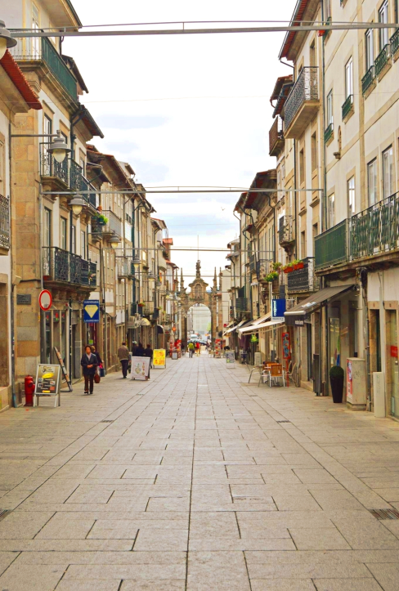
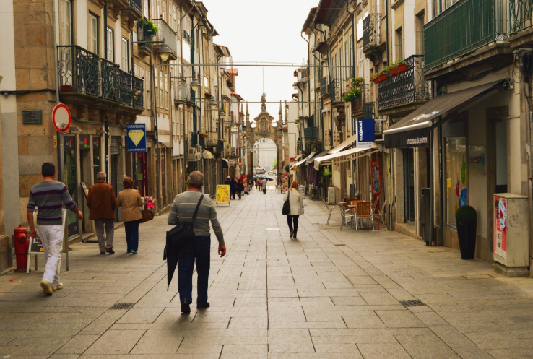
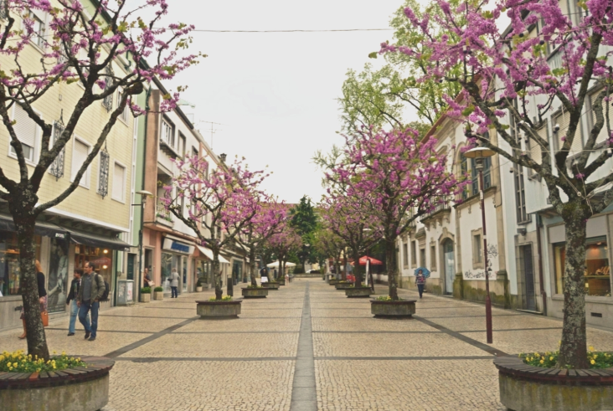
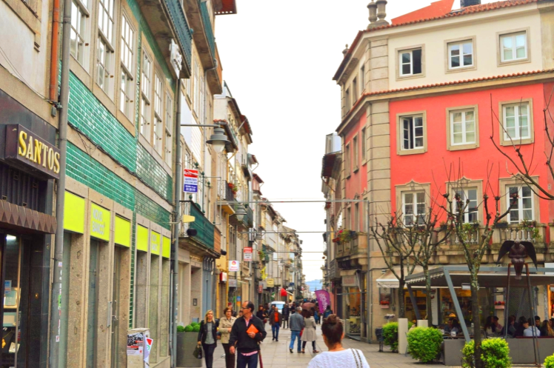
Rua do Souto e Rua Dom Diogo de Sousa

Slide 22
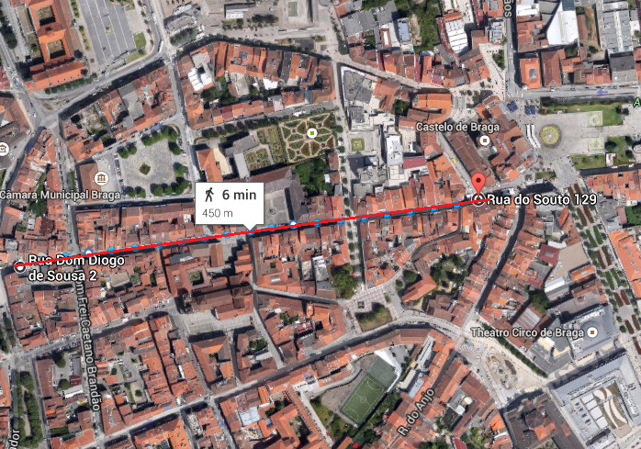

Slide 23
Análise SWOT – Artistas de rua
Strengths (Forças) | Dinamização do centro; Atrai turismo; Fator de novidade; Entertenimento grátis; Incentiva o comércio.
Weaknesses (Fraquezas) | Condicionantes de ordem climática; Discriminação social; Rendimento não fixo.
Opportunities (Oportunidades) | Junção de instituições para ajuda comunitária; Promoção de instituições; Promoção de programas.
Threats (Ameaças)

Slide 24
Foram feitos inquéritos à população sobre este projeto. Os inqueridos eram do sexo feminino e masculino e apresentavam idades entre os 15-75 anos.

Slide 25
Inquéritos (Geral)
22%
12%
78%
88%

Slide 26
Inquéritos (Sobre artistas de rua)
14%
8%
86%
92%

Slide 27
Inquéritos (Sobre os artistas de rua)
14%
22%
2%
22%
18%
18%

Slide 28
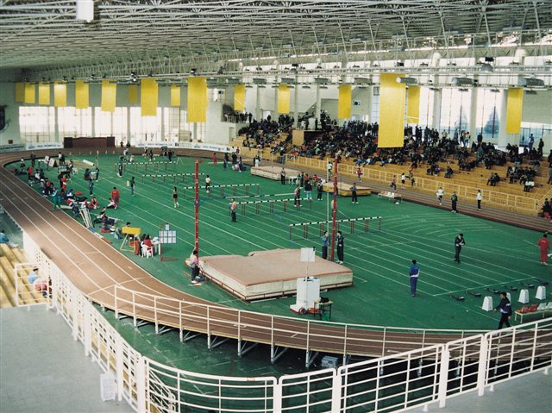
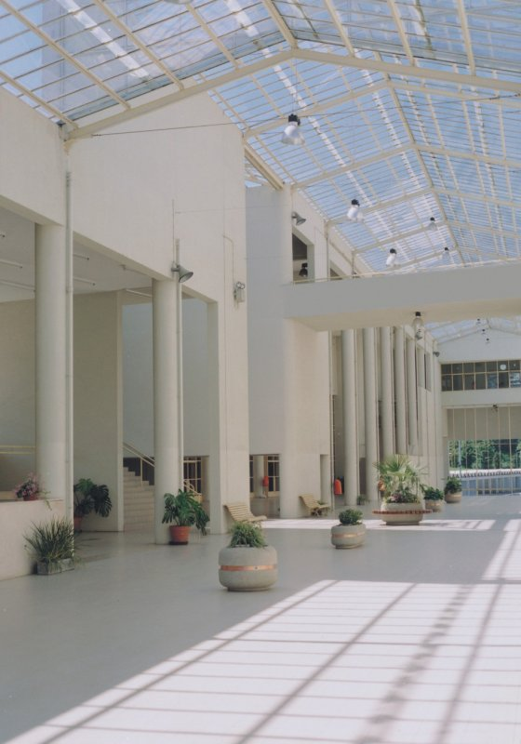
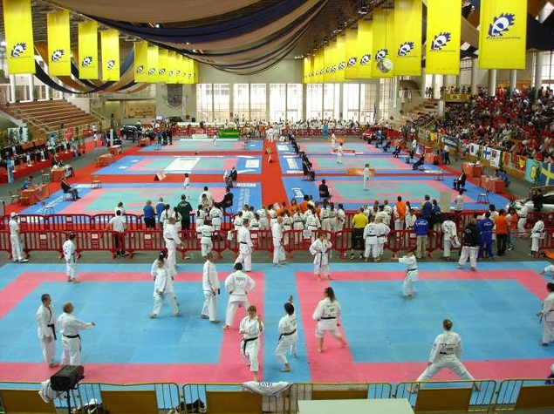
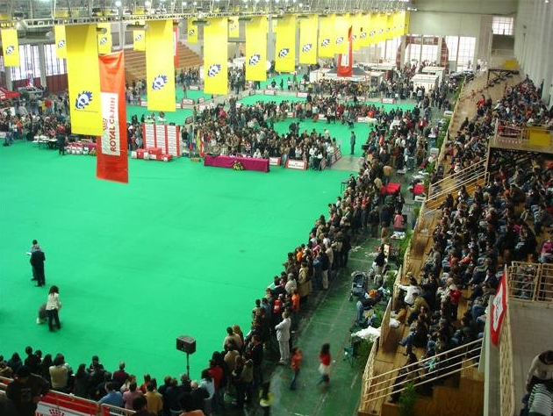
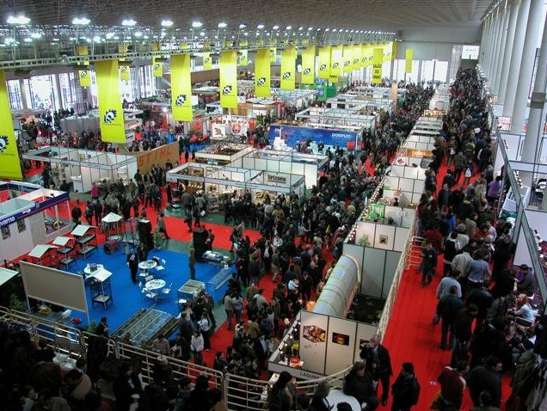
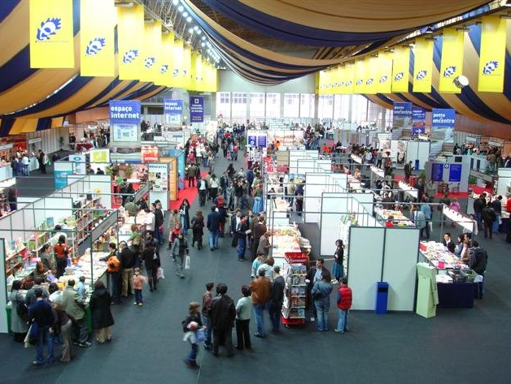

Espaço nave do parque de exposições de Braga (PEB)

Slide 29
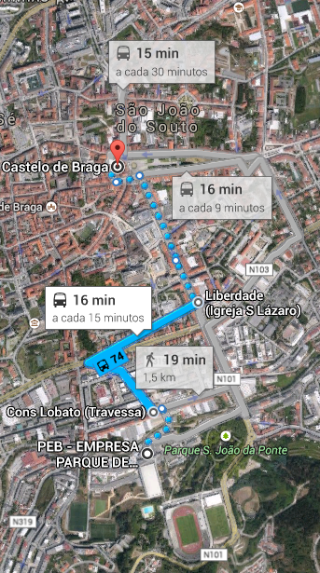
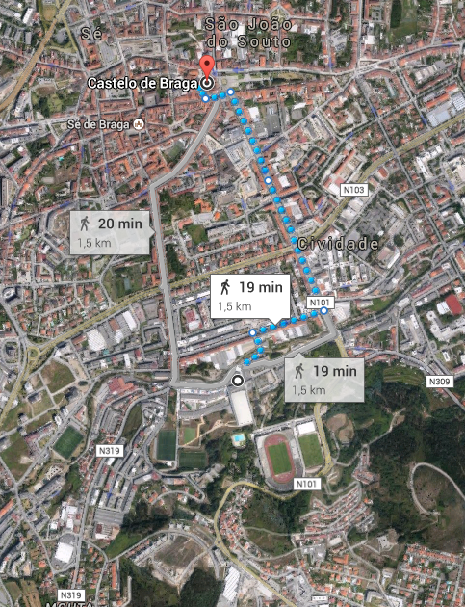
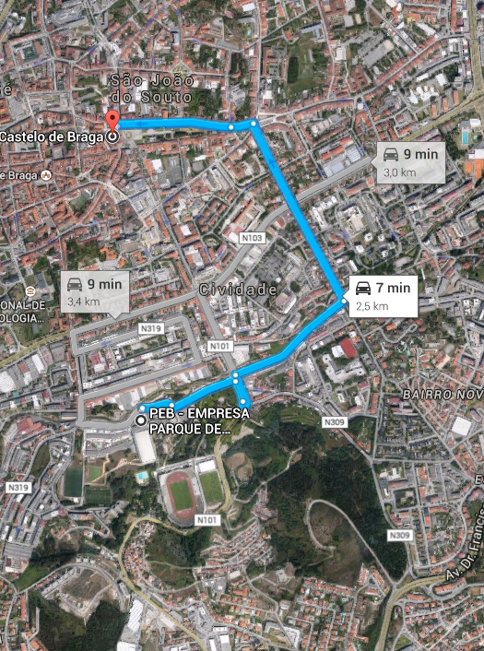
Distância/tempo da área central ao PEB

Slide 30
Análise SWOT – Pavilhão de Concertos
Strengths (Forças) | Atrai população; Atrai concertos/artistas; Crescimento económico; Localizado perto de um espaço verde.
Weaknesses (Fraquezas) | Espaço reduzido; Cidade pouco atrativa.
Opportunities (Oportunidades) | Promoção de empresas; Espaço disponível para alugueres.
Threats (Ameaças) | Multiusos de Guimarães; Pavilhões de renome internacional.

Slide 31
Inquéritos (Sobre a Nave, no Parque de Exposições)
100%
100%

